Slide 1

Audiência Pública
Senado
Tema "políticas públicas de prevenção do câncer de intestino, bem como instruir a elaboração de projeto de lei com o propósito de instituir o Dia Nacional de Prevenção do Câncer de Intestino"
Brasília – Dezembro de 2014

Slide 2
Caminhos da apresentação
Contexto Epidemiológico
Política Nacional de Oncologia
Rastreamento
Recomendações Atuais e possibilidades Futuras
MINISTÉRIO DA SAÚDE

Slide 3
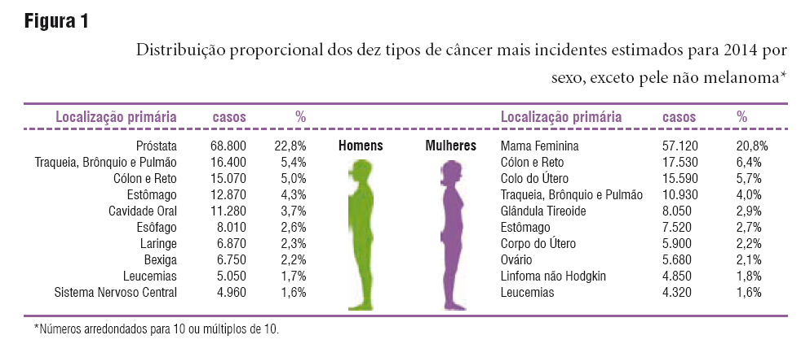
Dados do Câncer de Cólon e Reto
As maiores incidências (tanto taxas brutas, quanto padronizadas pela idade) são encontradas nos estados do Rio de Janeiro, São Paulo, Rio Grande do Sul , Mato Grosso do Sul, Paraná e Espírito Santo, tanto para mulheres quanto para homens.

Slide 4
Política Nacional de Prevenção e Controle do Câncer na Rede de Atenção às Pessoas com Doenças Crônicas PNPCC – RAS
Objetivo: reduzir a incidência e mortalidade por câncer e as incapacidades causadas por esta doença, bem como contribuir para a melhoria da qualidade de vida dos usuários com câncer, por meio de ações de promoção, prevenção, detecção precoce, tratamento oportuno e cuidados paliativos.
Princípios e Diretrizes Eixos Fundamentais
Promoção da Saúde;
Prevenção do Câncer:
Vigilância, Informação, Monitoramento e Avaliação;
Cuidado Integral;
Ciência e Tecnologia;
Educação;
Comunicação em Saúde.
Das responsabilidades das esferas de gestão
Das responsabilidades das estruturas operacionais das redes de atenção à saúde
Portaria GM/MS nº 874/2013
MINISTÉRIO DA SAÚDE

Slide 5
Portaria SAS/MS nº 140/2014
Redefine os critérios e parâmetros para organização, planejamento, monitoramento, controle e avaliação dos estabelecimentos de saúde habilitados na atenção especializada em oncologia e define as condições estruturais, de funcionamento e de recursos humanos para a habilitação destes estabelecimentos no âmbito do Sistema Único de Saúde (SUS).
01 ano prazo para re-habilitação de todos os hospitais habilitados, com referência a organização do plano de atenção ao câncer do estado, que organiza a rede de atenção a pessoa
com câncer
FEVEREIRO DE 2015
MINISTÉRIO DA SAÚDE

Slide 6
Gastos com tratamento (cirurgia em oncologia, quimioterapia e procedimentos de radioterapia)
Total gasto no ano de 2013:
R$ 2.840.397.993,03
MINISTÉRIO DA SAÚDE
Notes:
Atualizar....

Slide 7
PROGRAMAS EM SISTEMAS NACIONAIS DE SAÚDE
Rastreamento
  Assintomático
  Populacional
  População sem risco adicional (?)
Exige confirmação da resultado positivo
Garantir o tratamento
Queda da mortalidade
Diagnóstico Precoce
Sinais e sintomas
MELHORES EVIDÊNCIAS: o rastreamento enquanto programa deve ser oferecido à população somente quando comprovado que seus benefícios superam amplamente os riscos e danos, dessa forma, permitindo detecção precoce e tratamento de certas doenças. Entretanto, a adesão ao programa deve ser voluntária e entendida como direito dos cidadãos.

Slide 8
Critérios para programas de Rastreamento Populacional
1. A doença deve representar um importante problema de saúde pública que seja relevante
para a população, levando em consideração os conceitos de magnitude, transcendência e vulnerabilidade;
2. A história natural da doença ou do problema clínico deve ser bem conhecida;
3. Deve existir estágio pré-clínico (assintomático) bem definido, durante o qual a doença possa ser diagnosticada;
4. O benefício da detecção e do tratamento precoce com o rastreamento deve ser maior do que se a condição fosse tratada no momento habitual de diagnóstico;
5. Os exames que detectam a condição clínica no estágio assintomático devem estar disponíveis, aceitáveis e confiáveis;
6. O custo do rastreamento e tratamento de uma condição clínica deve ser razoável e compatível com o orçamento destinado ao sistema de saúde como um todo;
7. O rastreamento deve ser um processo contínuo e sistemático.
Wilson e Jungner (1968)

Slide 9
Rastreamento
De acordo com a OMS, um programa de rastreamento só deve ser adotado quando:
Existem evidências científicas que comprovam a eficácia do programa de rastreamento;
Existem recursos (humanos, de equipamentos, de tecnologia) suficientes para cobrir quase todo o público-alvo;
Existe retaguarda de serviços de confimação diagnóstica e oferta de tratamento/seguimento dos resultados anormais; e
A prevalência da doença é grande o bastante para justificar os esforços e custos do programa de rastreamento.
(Fonte: OMS)

Slide 10
Rastreamento
De acordo com a OMS, um programa de rastreamento só deve ser adotado quando:
Existem evidências científicas que comprovam a eficácia do programa de rastreamento;
Existem recursos (humanos, de equipamentos, de tecnologia) suficientes para cobrir quase todo o público-alvo;
Existe retaguarda de serviços de confimação diagnóstica e oferta de tratamento/seguimento dos resultados anormais; e
A prevalência da doença é grande o bastante para justificar os esforços e custos do programa de rastreamento.
"rastreamento" é uma intervenção sanitária altamente complexa que poucos países no mundo tem condições de implementá-la adequadamente.
(Fonte: OMS)

Slide 11
Câncer de Cólon e Reto
Fatores protetores: atividade física e o consumo de alimentos que contêm fibra dietética, ou seja, aqueles de origem vegetal, tais como: frutas, hortaliças (legumes e verduras) e cereais integrais;
Fatores de risco: consumo de carne vermelha, carnes processadas (como mortadelas, presuntos, salsichas, linguiças), bebidas alcoólicas, tabagismo, gordura corporal e abdominal, além de história familiar de câncer colorretal, a predisposição genética ao desenvolvimento de doenças crônicas do intestino e a idade; e
A maioria dos cânceres de cólon e reto (cerca de 75%) se dá de forma esporádica, surgindo de mutações somáticas e evolução do clone celular tumoral.
(Fonte: INCA, 2014)

Slide 12

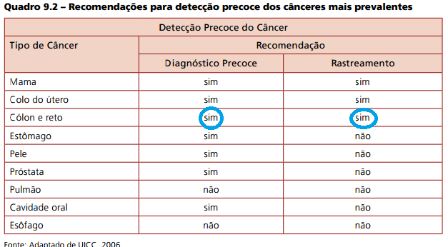
Câncer de Cólon e Reto
Sinais de alerta: Mudança nos hábitos intestinais, perda inexplicada de peso, anemia, sangue nas fezes.
(Fonte: CAB nº29)

Slide 13
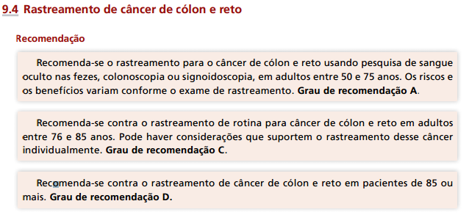
Câncer de Cólon e Reto
(Fonte: CAB nº29)

Slide 14
Rastreamento – Câncer de Cólon e Reto
Não se considera viável e custo-efetiva, atualmente, a implantação de programas populacionais de rastreamento para câncer colorretal no Brasil.
Recomenda-se fortemente, entretanto, que a estratégia de diagnóstico precoce seja implementada com todos seus componentes: divulgação ampla dos sinais de alerta para a população e profissionais de saúde, acesso imediato aos procedimentos de diagnóstico dos casos suspeitos (o que implica ampliação da oferta de serviços de endoscopia digestiva e demais suportes diagnósticos) e acesso ao tratamento adequado e oportuno.
Situações de alto risco devem merecer abordagens individualizadas.

Slide 15
Próximos Passos - possíveis
Grupo de Trabalho – Comitê de Mobilização Social
Recomendações para a referência – linha vermelha (como no NHS)
Alertas sobre sinais e sintomas
  Cidadãos
  Profissionais
PROJETO PILOTO EM UMA REGIÃO DE SAÚDE
  CUSTO EFETIVIDADE
  Comparação de exames de rastreamento
  Faixa etária...

Slide 16

Os cidadãos satisfeitos com os serviços que recebem defenderão o modelo público e aprovarão o financiamento necessário para sua manutenção
Coordenação Geral de Atenção as Pessoas com Doenças Crônicas
Departamento de Atenção Especializada e Temática
Secretaria de Atenção à Saúde
Ministério da Saúde
rede.cronicas@saude.gov.br
Tel. (61) 3315-9052

